Slide 1

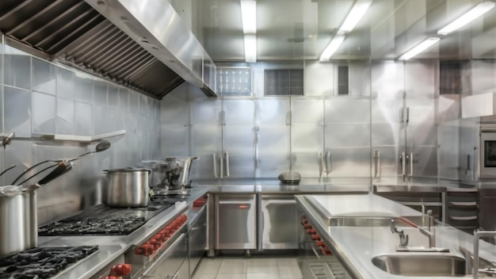
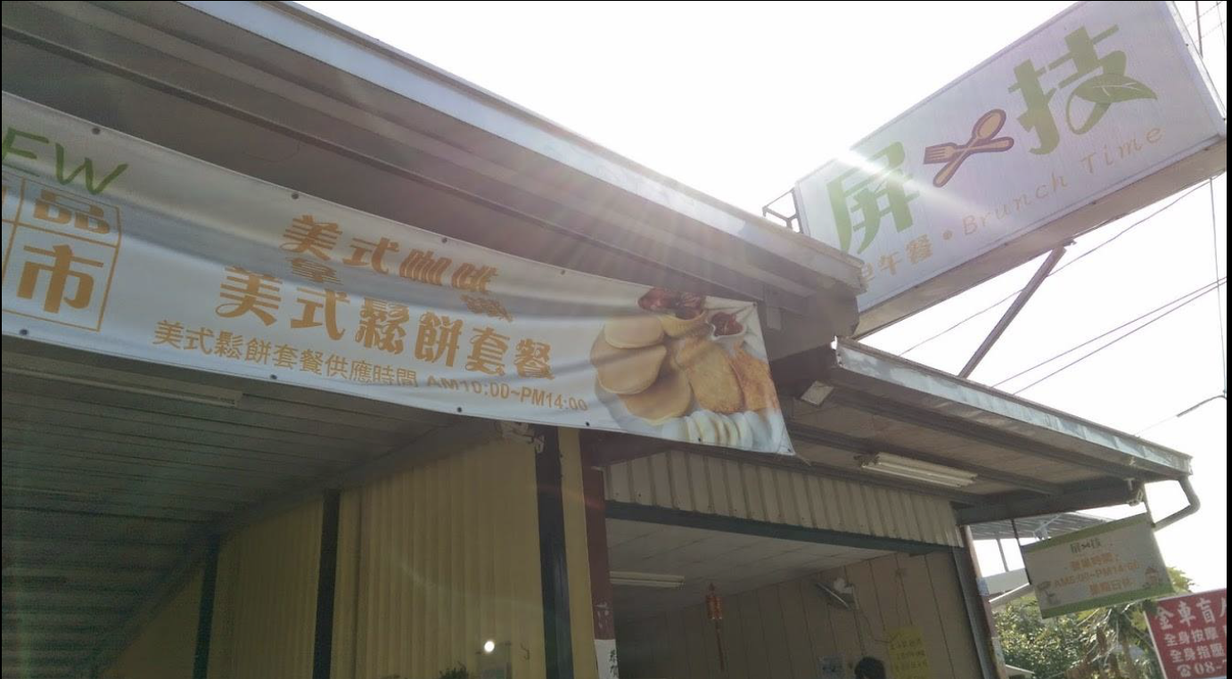
餐飲營運痛點
與共同挑戰分析
以「老地方」與「屏技」為例之個案研究
報告人
[林士凱 、吳俊德]
2026年1月7日

Slide 2
個案現況分析：老地方
核心問題
成本結構
所有決策與營運流程高度依賴老闆個人，缺乏標準化作業程序，導致營運效率受限。
面臨三重成本壓力夾擊，利潤空間被嚴重壓縮，營運成本高企不下。
直接成本
高
高度中心化 · 決策瓶頸
食材、原料成本持續上漲
間接成本
高
人力困境
水電、房租、雜支等營運開銷
人事成本
高
01
招募困難
薪資、勞健保、培訓費用
找不到合適的優質勞工，市場人才短缺，難以補足人力缺口。
02
無人接班
沒人能替代老闆的角色，老闆被綁在現場，無法脫身處理策略性事務。
關鍵洞察：老地方的困境根源在於缺乏系統化流程，過度依賴個人經驗，導致人力與成本管理雙雙失控。

Slide 3
個案現況分析：屏技
核心問題
人員管理
單量大導致流程崩潰，溝通成本極高。高峰期應接不暇，線上線下訂單同時湧入，造成流程失控、錯誤頻傳。
員工對儀器操作認知不足
年齡層落差大，部分員工對數位設備與系統操作不熟悉，需要額外培訓與指導。
流程崩潰 · 溝通癱瘓
數位落差
培訓成本高
工作量大導致成本上升
營運現場亂象
為應付高峰期的龐大工作量，需要配置更多人力，但效率未同步提升，導致薪資成本與管理難度雙雙上升。
01
高峰期失能
人事成本高
管理複雜
爆單時員工來不及看單，電話無法接聽，顧客等待時間過長，服務品質大幅下降。
02
溝通不良
顧客標示不清、認知不同，易生誤會，導致餐點錯誤、退換貨頻繁，浪費時間與成本。
關鍵洞察：屏技的困境在於流程缺乏彈性與數位化程度不足，面對突發狀況應變能力低。

Slide 4
共同痛點一：人力資源危機
找不到人，也留不住人
過度依賴特定人力
老地方
老地方：依賴老闆
直指「招不到好勞工」，市場上缺乏合適的人才，即使有錢也請不到人，人力供給嚴重不足。
所有決策與操作都需老闆親自處理，無人可替代，形成單點故障風險。
屏技：依賴熟練工
屏技
需要熟悉設備與流程的熟練員工才能應付高峰期，新人難以上手。
工作量大、操作儀器有門檻，導致人員訓練與留任困難。員工流動率高，培訓成本不斷增加。
招募難
留任難
依賴重
人才短缺
流動率高
人力結構
關鍵洞察
兩家店的人力困境本質相同：都面臨人才斷層與過度依賴特定人員的問題。一旦人員缺口出現，營運即刻受影響，這是餐飲業最脆弱的環節。

Slide 5
共同痛點二：成本結構僵化
高昂的人事成本
外部成本壓力
兩間店皆受限於高昂的人事費用，成為營運成本中最沉重的負擔。
物價上漲導致直接成本與間接成本同步上升，形成雙重夾擊。
直接成本壓力
老地方
食材、原料價格持續上漲，但售價不敢輕易調整，利潤空間被壓縮。
因人力短缺，需要支付更高的薪資才能吸引員工，但仍難找到合適人選。
+15%
屏技
近三年食材成本漲幅
因單量大需配置更多人力，但效率未隨之提升，導致成本效益比（CP值）低。
間接成本壓力
水電、房租、雜支等固定成本不斷增加，難以有效管控。
+10%
近三年營運成本漲幅
成本效益分析
人事成本佔總營收比例超過30%，遠高於業界平均水平。
成本結構惡性循環
成本上升
利潤壓縮
人力短缺
效率降低

Slide 6
關鍵挑戰：流程效率與溝通
高峰期的崩潰點
無效溝通無處不在
兩家店在高峰期都面臨營運崩潰，流程無法應付突如其來的大量訂單與顧客需求。
顧客與店家想法不一致
存在（顧客期待與實際服務的落差），導致誤解與糾紛。
顧客認為已清楚表達 → 店家理解有誤 → 餐點錯誤 → 糾紛產生
屏技案例
線上/線下單量同時湧入 → 員工來不及反應 → 拒接電話/做錯單
流程失控
溝通癱瘓
顧客流失
老地方案例
標示不明確導致浪費時間
老闆分身乏術，無人可分擔決策或關鍵操作，現場陷入混亂
顧客標示不清、重複確認浪費大量時間，降低服務效率。
決策瓶頸
效率低落
服務延遲
電話中不斷確認細節 → 通話時間過長 → 其他顧客打不進來 → 商機流失
關鍵洞察
流程效率與溝通問題互為因果：流程混亂導致溝通成本增加，溝通不良又造成流程延遲。兩者形成惡性循環，最終損害顧客體驗與營收。

Slide 7
數位轉型障礙：線上點餐為何推不動？
針對「屏技」遇到的數位化困難進行深度剖析，這也是許多傳產店家的心聲。
01
支付與稅務疑慮
02
使用者體驗門檻
03
現場作業干擾
現金支付混亂
顧客端困難
爆單時無暇操作
線上點餐若付現，現場容易混亂，難以核對款項。
長輩不會用 Line、菜單品項多，手機閱讀困難。
機器爆單時，員工根本沒時間看螢幕。
開發票問題
店家端困擾
系統形同虛設
稅務成本增加、系統串接發票困難，增加營運複雜度。
顧客標示不清導致誤解，不如口頭講清楚。
數位系統無法在關鍵時刻發揮作用，投資浪費。
關鍵洞察
數位轉型的障礙不在技術，而在實際營運場景的匹配度。強行推動全面數位化，反而會干擾現場作業，適得其反。

Slide 8
總結：兩家店家的共通點歸納
共通問題對照表
問題類型 | 老地方 | 屏技 | 共通本質
人力資源 | 招不到好勞工老闆被綁住 | 訓練成本高流動率高 | 人才斷層
成本結構 | 三成本高漲利潤壓縮 | 人事成本高效率未提升 | 成本失控
流程效率 | 老闆分身乏術決策瓶頸 | 高峰期崩潰應接不暇 | 缺乏彈性
溝通成本 | 資訊不透明顧客常撲空 | 標示不清重複確認 | 資訊落差
缺工與人才斷層
高營運成本
流程缺乏彈性
有錢也請不到合適的人
人事與原物料雙重夾擊
無法應對高峰期

Slide 9
解決方案核心：LINE 官方帳號
策略定位
兩大核心功能
不改變現有流程
不強推線上點餐系統，保留店家熟悉的作業模式。
01
數位公告欄
解決資訊落差
解決店家宣傳不易、顧客資訊不透明的問題。
專注於解決資訊落差與顧客搜尋不便的問題。
店休通知
完售公告
活動推播
02
一鍵撥號訂餐
簡化訂餐流程，將菜單數位化以輔助電話點餐。
查看菜單
一鍵撥號
縮短通話
核心理念
用最低限度的數位工具，解決最關鍵的問題，同時保留餐飲業的人情味與彈性。
極低門檻
保留人情味
店家/顧客皆易用
維持口頭互動

Slide 10
功能一：數位菜單與一鍵撥號
解決痛點
圖文選單設置
顧客在電話中問東問西浪費時間、找不到最新菜單，導致訂餐效率低落。
功能說明
在 LINE 聊天室底部設置「查看菜單」與「電話訂餐」的大按鈕。
電話佔線過久
查看菜單
電話訂餐
高峰期顧客在電話中猶豫不決，佔用線路，其他人打不進來。
效益分析
菜單資訊混亂
縮短通話時間
顧客看不到菜單，不斷詢問，浪費雙方時間。
顧客先看菜單再打電話，避免猶豫不決。
一鍵撥號
顧客直接撥出，提升訂餐意願。
關鍵洞察
數位菜單不是取代電話訂餐，而是輔助電話訂餐，讓流程更順暢。
解決「菜單複雜」問題
透過 LINE 相簿或圖片，清楚呈現菜單，避免顧客閱讀大量文字。

Slide 11
功能二：主動公告與宣傳
解決痛點
即時資訊推播
資訊傳遞不良、顧客撲空、老地方老闆分身乏術，需要更有效率的溝通管道。
應用場景
店休通知
重複詢問浪費時間
避免顧客問「今天有開嗎？」或到現場撲空。
顧客不斷打電話問「今天有開嗎？」，佔用人力。
完售通知
熱門餐點賣完，發送群發訊息，減少無效詢問。
顧客到場撲空
效益分析
臨時店休或餐點售完，顧客白跑一趟，體驗差。
大幅降低非訂餐類的諮詢電話，讓人力能專注於製作餐點。
行銷宣傳窗口
針對特色產品圖文推播，增加曝光，穩固熟客關係。
預期效益
-50%
+30%
+20%
諮詢電話
顧客滿意度
回客率

Slide 12
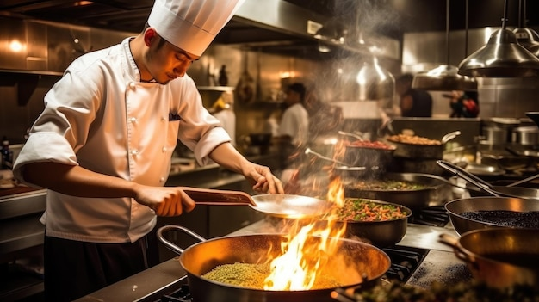
WHY THIS APPROACH?
為何這是最適合現況的方案？
針對店家對於「全面數位化」的疑慮之回應
01
避開支付與發票地雷
02
解決長輩操作難題
03
降低員工訓練成本
店家擔憂
現實困境
現有問題
擔心線上點餐涉及稅務與發票問題。
長輩不會用 Line 選規格，操作門檻高。
員工素質不一，操作認知不足。
解決方案
解決方案
解決方案
維持「電話訂餐、現場付款」，不觸動財務敏感神經。
長輩會「按按鈕打電話」，方案對年長顧客最友善。
員工只要接電話即可，完美避開操作問題。
核心理念總結
用最低限度的數位工具，解決最關鍵的問題，同時保留餐飲業的人情味與彈性。

Slide 13
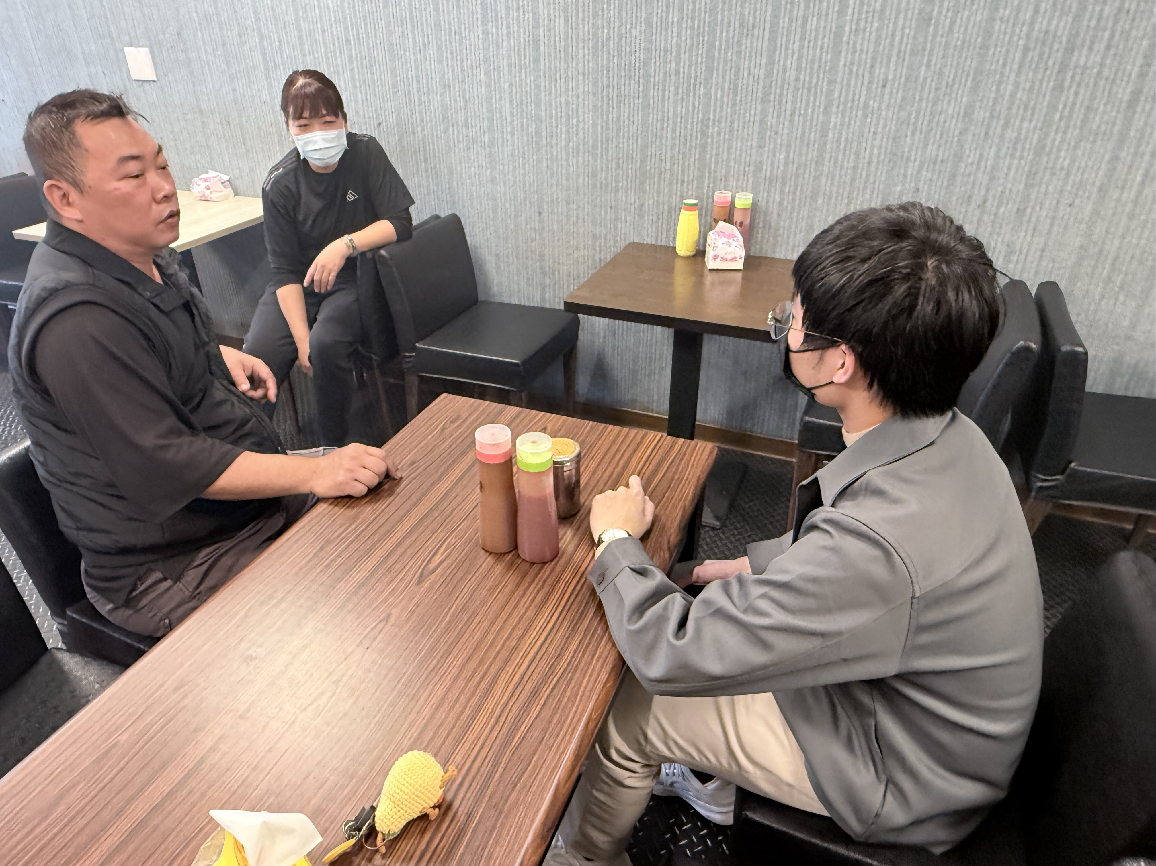
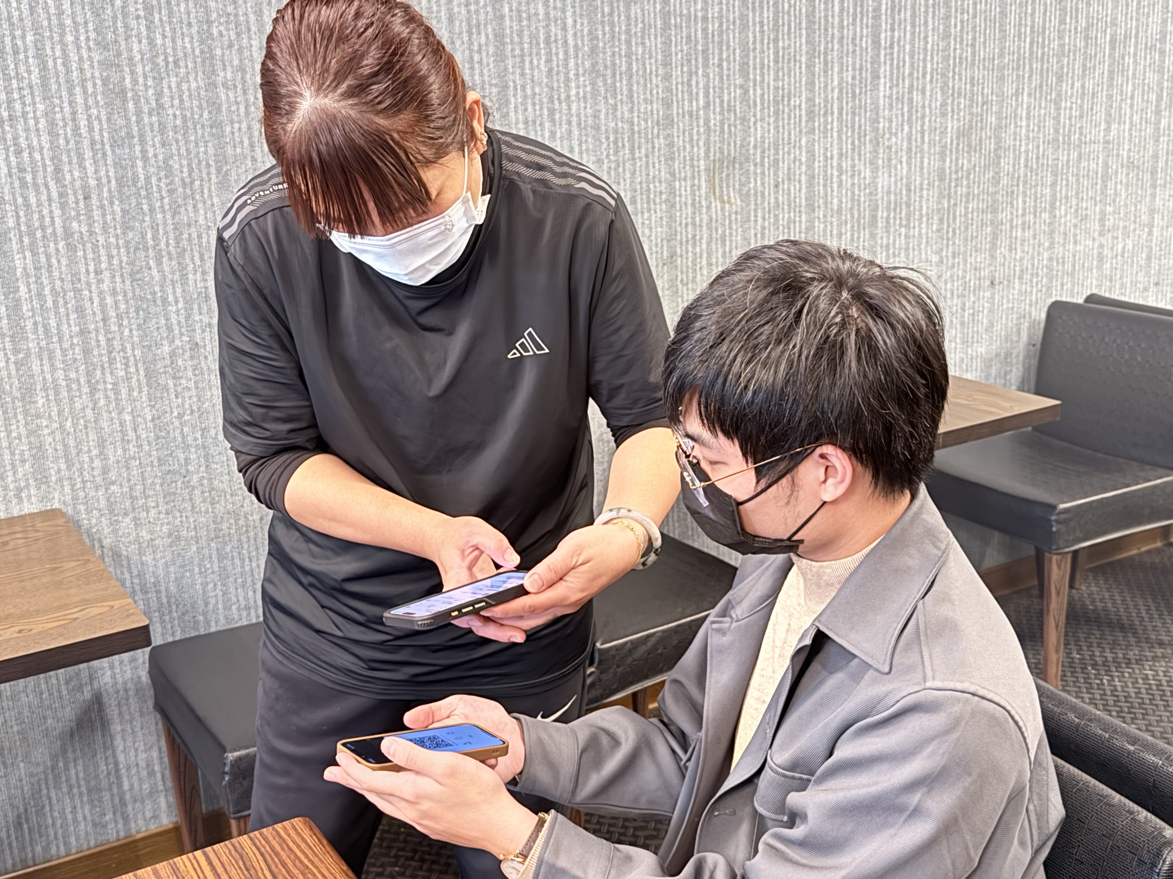
參訪證明
WHY THIS AACH?

Slide 14
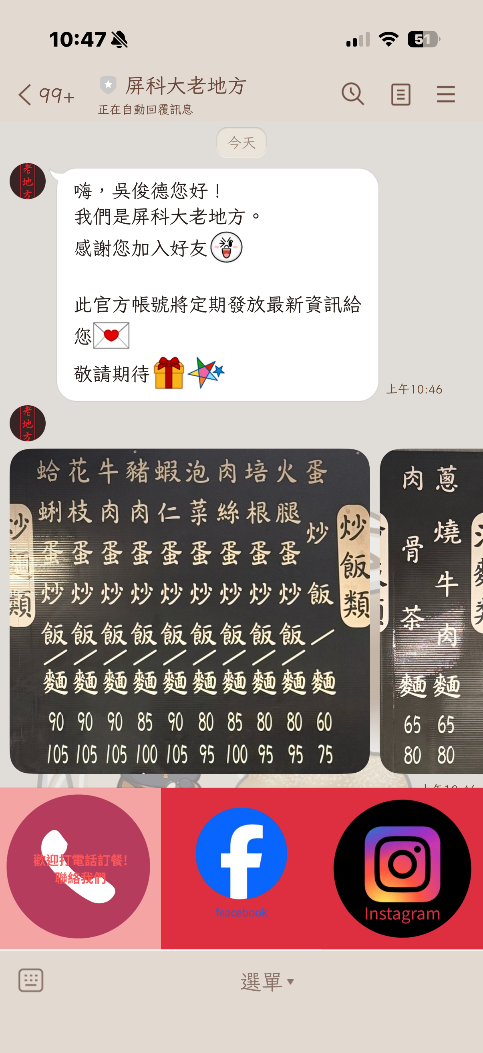
介紹
WHY THIS AACH?

Slide 15

WHY THIS AACH?

Slide 16
End
WHY THIS AACH?

